Slide 1



제2회 대학생 스마트시티 아이디어 경진대회
CCTV 영상 기반의 보행 혼잡도 안내 시스템
박경진, 박서연, 박재욱, 윤태웅

Slide 2
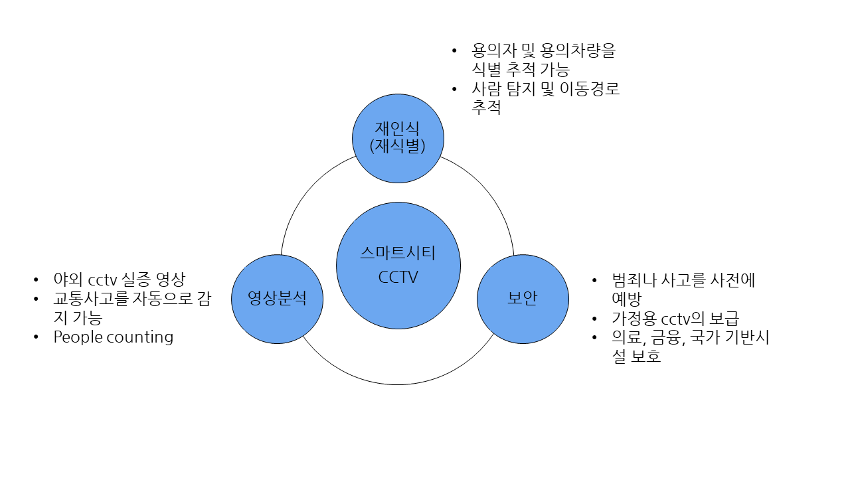
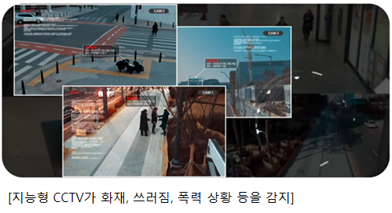
배 경
스마트시티에서의 CCTV
[지능형 CCTV]
▪ CCTV 영상 내 특정 객체를 추적, 식별하거나 이상 행위를 자동으로 잡아냄
▪ 많은 영상정보를 수집, 분석하여 다양한 기관과 정보를 공유하고 연동
▪ 딥러닝 기반 지능형 CCTV시스템의 실증을 목적으로 추진
795만 6000여대의 CCTV가 범죄 예방과 식별, 시설물 보호 등을 위해 설치
→ 지능형 CCTV에 대한 관심도 증가 및 다양한 측면에서 CCTV를 활용하고자 하는 노력 증가
대표적 예시: 수원시 지능형 CCTV
신동훈. (2019). 미래 초연결 시대의 수호자, 5G가 완성하는 ‘지능형 CCTV’. LG유플러스 공식블로그.
조선미. (2020). CCTV로 범죄징후 예측까지⋯진화하는 ‘스마트시티’ . 교통뉴스.
이승재. (2016). 지능형 CCTV, 안전을 업그레이드하다. 더스쿠프.

Slide 3
CCTV 활용 사례 -내일 수정할거임
http://www.cctvnews.co.kr/news/articleView.html?idxno=138708
http://www.comworld.co.kr/news/articleView.html?idxno=49689

Slide 4
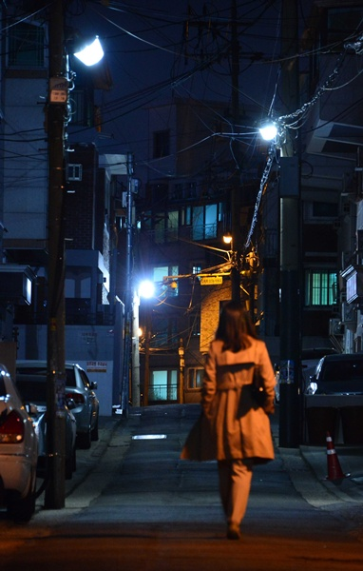
문 제 제 기
여성 귀가
Q. 밤늦게 귀가하거나 택시를 탈 때 무슨 일이 생길까 봐 두렵다¹
그렇다
23.2%
그렇지않다
21.5%
그렇지 않다
76.8%
Q. [여성] 밤에 집 근처에 혼자 걷기가 두려운 곳이 있다²
두려운 곳이 없다.
53%
1 통계청. (2013). 2013년 사회조사(복지,사회참여,문화와여가,소득과소비,노동) 결과.
2 통계청. (2018). 2018년 사회조사(가족, 교육, 보건, 안전, 환경) 결과.
3 김민정. (2019). 늦은 밤, 당신의 귀갓길은 안전합니까?. SBS 뉴스.; SBS. (2016). 불안한 나라의 앨리스. https://programs.뉸.co.kr/culture/sbsspecial/vod/4028/22000204042. 이정수. (2016). 깜깜한 밤길이 무서워요 안전한 귀갓길 가이드. 캠퍼스잡앤조이.
4 최현재, 신혜림.(2019). 밤길 두려운 여성들…안심귀가 서비스 이용 5년새 10배 ↑. 매일경제.; 이진경. (2019). 나도 피해자 될 수도…여성 절반 “밤 귀갓길 무서워”. 세계일보.; 이승진. (2019). "내 뒤에 누군가가"…귀갓길이 불안한 여성들. 아시아경제.; 이은정. (2020). ‘계속 출몰하는 '신림동 그놈'들…오늘도 뒤돌아본다. 연합뉴스.; 박서강, 김주영, 정예진. (2019). 여성들이 안심 못 하는 ‘여성안심귀갓길’. 한국일보.
5 여성가족부, 통계청. (2019). 2019 통계로 보는 여성의 삶.

Slide 5



문 제 제 기
여성 귀가
▪ 밤 늦게 집에 갈 때면 자꾸만 뒤돌아보게 되고 주위를 둘러보게 됨 - 김OO(27)
▪ 집으로 갈 때 가장 빠른 길보다 사람 많고 밝은 길로 돌아감 - 강OO(28)
▪ 뒤에서 누가 따라오는 느낌이 들면 걸음을 재촉하게 됨 - 여OO(30)
▪ 룸메이트가 있을 때는 친구가 자주 데려다주거나 친구와 계속 통화하면서 갔는데, 친구가 없을 때는 매번 공포영화 찍는 느낌 - 김OO(25)³
▪ 밤길 두려운 여성들…안심귀가 서비스 이용 5년새 10배 ↑(매일경제, 2019)
▪ 나도 피해자 될 수도…여성 절반 “밤 귀갓길 무서워”(세계일보, 2019)
▪ "내 뒤에 누군가가"…귀갓길이 불안한 여성들(아시아경제, 2019)
▪ ‘계속 출몰하는 '신림동 그놈'들…오늘도 뒤돌아본다(연합뉴스, 2020)
▪ 여성들이 안심 못 하는 ‘여성안심귀갓길’(한국일보, 2019)⁴
▪ 야간 보행에 대한 안전도 통계에 의하면 야간 보행이 두려운 이유로 인적이 드물어서(51.3%)가 가장 많았음(통계청, 2018)²
▪ 여성 응답자의 35.4%는 사회 안전이 ‘불안하다’고 답했으며 불안 요소 중 ‘범죄발생’에 대한 비중이 57.0%로 가장 높은 것으로 보아 특히 여성들은 범죄에 대한 불안함을 가장 크게 느끼고 있음(여성가족부, 2019)⁵
1 통계청. (2013). 2013년 사회조사(복지,사회참여,문화와여가,소득과소비,노동) 결과.
2 통계청. (2018). 2018년 사회조사(가족, 교육, 보건, 안전, 환경) 결과.
3 김민정. (2019). 늦은 밤, 당신의 귀갓길은 안전합니까?. SBS 뉴스.; SBS. (2016). 불안한 나라의 앨리스. https://programs.뉸.co.kr/culture/sbsspecial/vod/4028/22000204042. 이정수. (2016). 깜깜한 밤길이 무서워요 안전한 귀갓길 가이드. 캠퍼스잡앤조이.
4 최현재, 신혜림.(2019). 밤길 두려운 여성들…안심귀가 서비스 이용 5년새 10배 ↑. 매일경제.; 이진경. (2019). 나도 피해자 될 수도…여성 절반 “밤 귀갓길 무서워”. 세계일보.; 이승진. (2019). "내 뒤에 누군가가"…귀갓길이 불안한 여성들. 아시아경제.; 이은정. (2020). ‘계속 출몰하는 '신림동 그놈'들…오늘도 뒤돌아본다. 연합뉴스.; 박서강, 김주영, 정예진. (2019). 여성들이 안심 못 하는 ‘여성안심귀갓길’. 한국일보.
5 여성가족부, 통계청. (2019). 2019 통계로 보는 여성의 삶.

Slide 6

문 제 제 기
전동킥보드
국내 퍼스널 모빌리티 시장 규모¹
서울 공유 전동킥보드 현황²
전동킥보드 교통사고 접수 건수³
20만대
(예상)
2018년 12월 | 1곳 | 150여 대
2019년 11월 | 13곳 | 7500여 대
2020년 5월 | 15곳 | 1만 6580여 대
2020년 8월 | 16곳 | 3만 5850여 대
6만대
그렇다
23.2%
그렇지 않다
76.8%
2016년
2022년
1 한국교통연구원. (2017). KOTI 스마트 모빌리티 브리프. 3. 6
2 서울특별시. (2020). 서울시-16개 공유 퍼스널 모빌리티 업체, 이용질서 확립 및 활성화 MOU 체결. 서울특별시.
3 삼성교통안전문화연구서. (2020). 교통사고 예방의 달인 시리즈. 7.
4 심민규. (2020). 도심의 새 명물 전동킥보드 체험기. 월간중앙.; 오현지. (2019). 공유 `전동킥보드` 타보니…빠르지만 도로 위 애물단지 신세. 매일경제.; 이강진. (2020). 무법 ‘공유 킥보드’… 인도·차도 넘나들며 목숨 건 질주. 세계일보.;
5 강갑생.(2019). 길걷다 전동킥보드 '쾅'···1년새 85%나 늘었다. 중앙일보.; 안서현. (2019). 차도·인도 넘나드는 전동킥보드…운전자도 보행자도 불안. SBS 뉴스.; 조지원, 김지훈. (2019). 인도에서 밀리고 차도에서 치이고…‘전동킥보드’ 탈 곳이 없다. 조선일보.; 홍의표.(2020). 전동 킥보드'의 위험한 질주…"도심 사고 급증. MBC 뉴스.; 황석하. (2020). 전동킥보드 자전거도로서 달려라? 사실상 인도서 타라는 말. 부산일보.; 이광영. (2020). 자전거도로 달릴 전동킥보드, 아직도 위험하다. IT조선.
6 국민권익위원회. (2019). 빅데이터로 보는 국민의 소리. 509. 11-15.; 감사원. (2019). 자전거 이용 및 안전관리 실태. 감사 보고서. 9-12.

Slide 7
문 제 제 기
전동킥보드
▪ 오토바이와 자동차가 혼재된 차도에서는 전동킥보드를 타기 무서워서 되도록 사람이 없는 인도나
이면도로에서 주행하고 있음 - 김OO(25)
▪ 차도와 인도의 구분이 없는 이면도로에서 전동킥보드 운행은 합법임에도 길에 사람들이 많아서 지나가기가 어려움
- 이OO(24)
▪ 전동킥보드를 마음 놓고 탈 도로가 없는 게 답답함–이OO(28)
▪ 인도와 자전거도로가 함께 있는 겸용 도로는 사람들이 자전거도로까지 서 있는 경우가 다반사라 사실상 인도로
달리게 됨 - 황OO(41)⁴
▪ 길걷다 전동킥보드 '쾅'···1년새 85%나 늘었다(중앙일보, 2019)
▪ 차도·인도 넘나드는 전동킥보드…운전자도 보행자도 불안(SBS 뉴스, 2019)
▪ 인도에서 밀리고 차도에서 치이고…‘전동킥보드’ 탈 곳이 없다(조선일보, 2019)
▪ '전동 킥보드'의 위험한 질주…"도심 사고 급증” (MBC 뉴스, 2020)
▪ 전동킥보드 자전거도로서 달려라? 사실상 인도서 타라는 말(부산일보, 2020)
▪ 자전거도로 달릴 전동킥보드, 아직도 위험하다(IT조선, 2020)⁵
▪ ‘16~’18년 전동킥보드 관련 민원 1292건 중 전동 킥보드 운행 단속을 요청하는 민원이 38.8%(501건)로 가장
많았음(국민권익위원회, 2019)
▪ ‘16년에는 전동킥보드 교통사고 접수 건수가 49건에 불과했으나. ‘19년에는 890건, 올해 상반기에만
886건을 기록하는 등 폭발적인 증가세를 보이고 있음(삼성교통안전문화연구소, 2020)³
▪ 자전거도로 중 보행자와 자전거 이용자가 상충할 위험이 높은 자전거·보행자 겸용도로가 76.8%를
차지하고 있고 자전거 이용자의 안전성이 높은 자전거 전용도로는 17.2%에 불과함(감사원, 2019)⁶
1 한국교통연구원. (2017). KOTI 스마트 모빌리티 브리프. 3. 6
2 서울특별시. (2020). 서울시-16개 공유 퍼스널 모빌리티 업체, 이용질서 확립 및 활성화 MOU 체결. 서울특별시.
3 삼성교통안전문화연구서. (2020). 교통사고 예방의 달인 시리즈. 7.
4 심민규. (2020). 도심의 새 명물 전동킥보드 체험기. 월간중앙.; 오현지. (2019). 공유 `전동킥보드` 타보니…빠르지만 도로 위 애물단지 신세. 매일경제.; 이강진. (2020). 무법 ‘공유 킥보드’… 인도·차도 넘나들며 목숨 건 질주. 세계일보.;
5 강갑생.(2019). 길걷다 전동킥보드 '쾅'···1년새 85%나 늘었다. 중앙일보.; 안서현. (2019). 차도·인도 넘나드는 전동킥보드…운전자도 보행자도 불안. SBS 뉴스.; 조지원, 김지훈. (2019). 인도에서 밀리고 차도에서 치이고…‘전동킥보드’ 탈 곳이 없다. 조선일보.; 홍의표.(2020). 전동 킥보드'의 위험한 질주…"도심 사고 급증. MBC 뉴스.; 황석하. (2020). 전동킥보드 자전거도로서 달려라? 사실상 인도서 타라는 말. 부산일보.; 이광영. (2020). 자전거도로 달릴 전동킥보드, 아직도 위험하다. IT조선.
6 국민권익위원회. (2019). 빅데이터로 보는 국민의 소리. 509. 11-15.; 감사원. (2019). 자전거 이용 및 안전관리 실태. 감사 보고서. 9-12.

Slide 8
아 이 디 어 제 시
▪ 지역 서울특별시 및 수도권
CCTV 영상 기반의 보행 혼잡도 안내 시스템, 혼잡道
거리 내 CCTV 영상 분석을 통한 단위 면적당 보행자 수를 근거로 거리 내 혼잡 상태를 ‘여유’, ‘보통’, ‘혼잡’, ‘매우 혼잡’ 4단계로 정의해 사용자에게 혼잡도 정보를 제공하는 안내 시스템
기능 1. 혼잡도 정보 제공
기능 2. 혼잡도를 반영한 길 안내

Slide 9
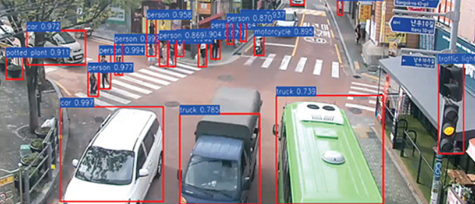
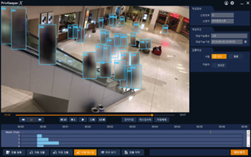
아 이 디 어 제 시
CCTV 영상 기반의 보행 혼잡도 안내 시스템, 혼잡道
거리 내 CCTV 영상 분석을 통한 단위 면적당 보행자 수를 근거로 거리 내 혼잡 상태를 ‘여유’, ‘보통’, ‘혼잡’, ‘매우 혼잡’ 4단계로 정의해 사용자에게 혼잡도 정보를 제공하는 안내 시스템
기능 1. 혼잡도 정보 제공
▪ CCTV 영상을 기반으로 YOLO 알고리즘을 활용하여 길거리의 혼잡도 분석
→ 단위 면적당 인원 수의 값을 계산
→ CCTV가 비추는 영역의 면적 계산 후 CCTV 영상 내 인원 수 / 면적
→ CCTV 영상을 분석하는 과정에서 발생할 수 있는 개인정보 문제는 마스킹 기능을 활용하여 해결 가능(우측 아래 사진)
▪ 사용자는 자신의 목적에 따라 특정 혼잡 상태만을 선택하여 확인 가능
기능 2. 혼잡도를 반영한 길 안내
▪ 여성 안심 귀갓길 안내
→ 보행자 내비게이션을 활용해 실시간으로 사람들이 많은 곳으로
길을 안내해주는 서비스 제공
▪ 전동킥보드 길 안내
→ 인도와 자전거도로가 함께 있는 겸용도로와 이면 도로 중
보행자가 적은 곳으로 길을 안내해주는 서비스 제공
사진 출처(위): http://www.munhwa.com/news/view.html?no=2019100101032603009002
사진출처(아래):https://m.etnews.com/20190522000181?obj=Tzo4OiJzdGRDbGFzcyI6Mjp7czo3OiJyZWZlcmVyIjtOO3M6NzoiZm9yd2FyZCI7czoxMzoid2ViIHRvIG1vYmlsZSI7fQ%3D%3D

Slide 10
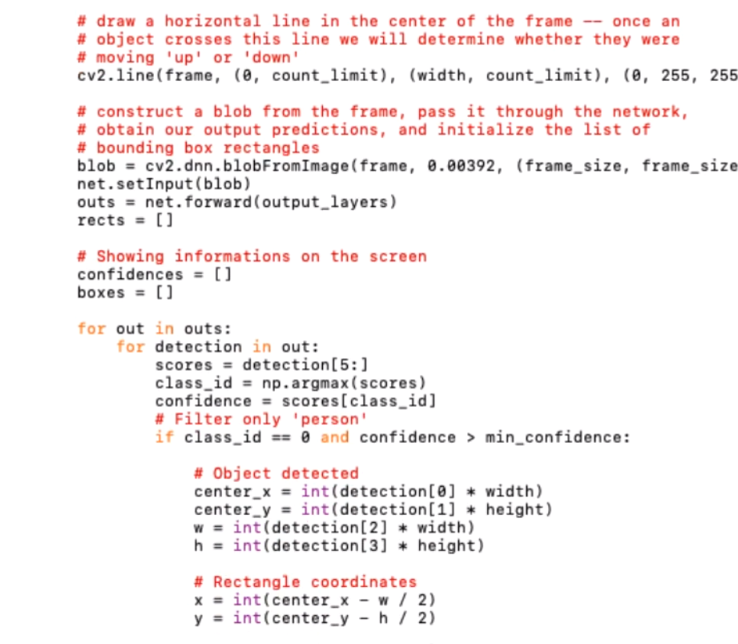
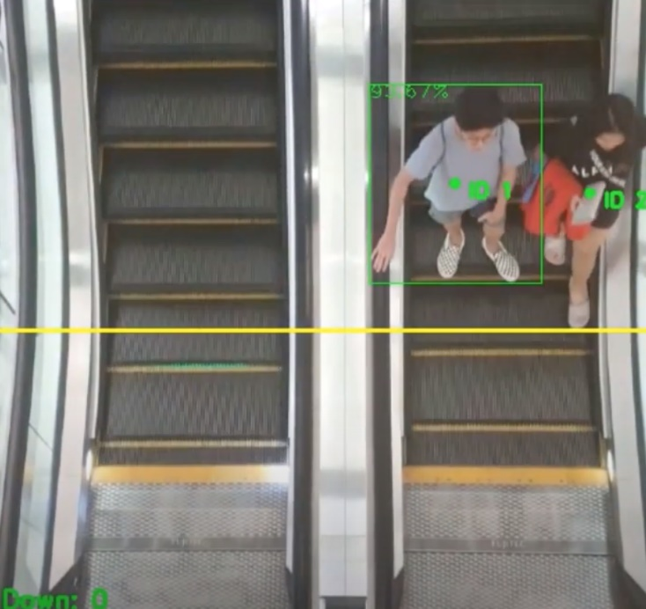

아 이 디 어 제 시
보행자 검출 및 계수
▪ YOLO를 이용해 CCTV상의 보행자를 인식을 하고 해당 오브젝트에 대한 트래킹을 시작
▪ 트래킹 되고있는 오브젝트에 대한 카운트 = 해당 도로의 사람 수
▪ 도로 면적 : CCTV가 촬영하는 부분의 보행로 면적
사진 출처: https://www.youtube.com/watch?v=v-svBjh7dsw&t=180s

Slide 12
아 이 디 어 제 시
혼잡도 기준
혼잡도 : 단위면적(1m²) 내에 있는 사람 수 (보행자 수 / 면적(m²))
*보행자 수 : CCTV가 촬영하고 있는 곳의 사람 수
*면적 : CCTV가 촬영하고 있는 보행로의 면적
▪ 사용자가 안심 귀가 모드를 선택하면 거리 내 혼잡 상태 중 ‘여유’를 제외한 ‘보통’, ‘혼잡’, ‘매우 혼잡’ 상태의 거리만 지도에 표시됨
▪ 사용자가 퍼스널 모빌리티 운행 모드를 선택하면 이면 도로, 인도와 자전거도로가 함께 있는 겸용도로 중 거리 내 혼잡 상태가 ‘여유’, ‘보통’, ‘혼잡’ 인 거리만 지도에 표시됨(인도만 있는 경우는 표시되지 않음)
유튜브 채널 Rainbow tour KOREA. (2019). 강남 식당골목 밤거리 걷기 Gangnam night Walking Seoul. https://www.youtube.com/watch?v=XETiTjJbqRI&t=442s. 이를 참고하여 혼잡도 기준 설정
면적 측정시 카카오맵의 면적 측정 기능 이용

Slide 13

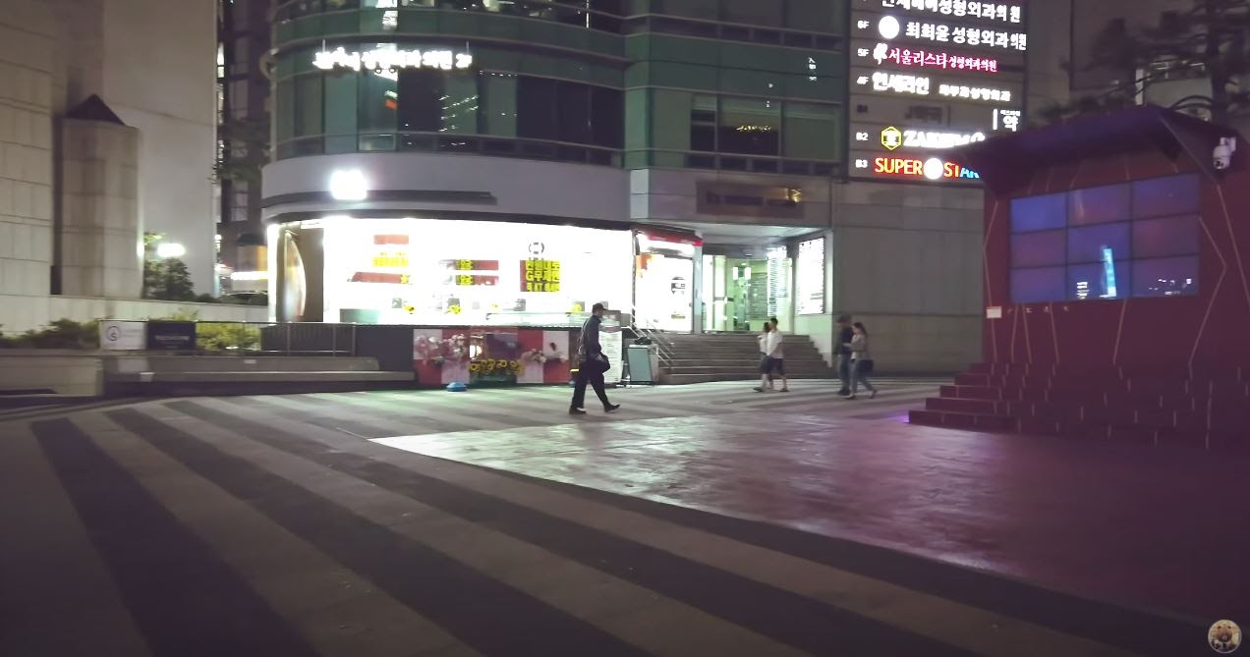
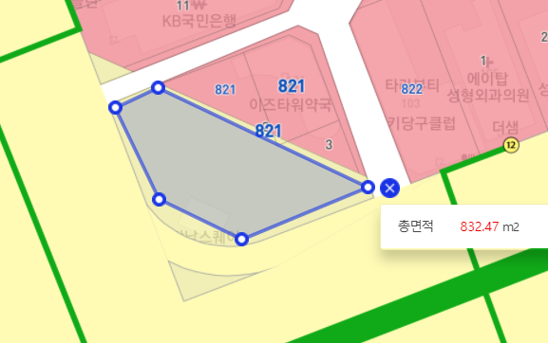
아 이 디 어 제 시
혼잡도 기준
여유 (0 ~ 0.05)
예시
▪ 여유 (0 ~ 0.05) : 원활한 보행 가능 / 퍼스널 모빌리티 원활한 운행 가능
유튜브 채널 Rainbow tour KOREA. (2019). 강남 식당골목 밤거리 걷기 Gangnam night Walking Seoul. https://www.youtube.com/watch?v=XETiTjJbqRI&t=442s

Slide 14
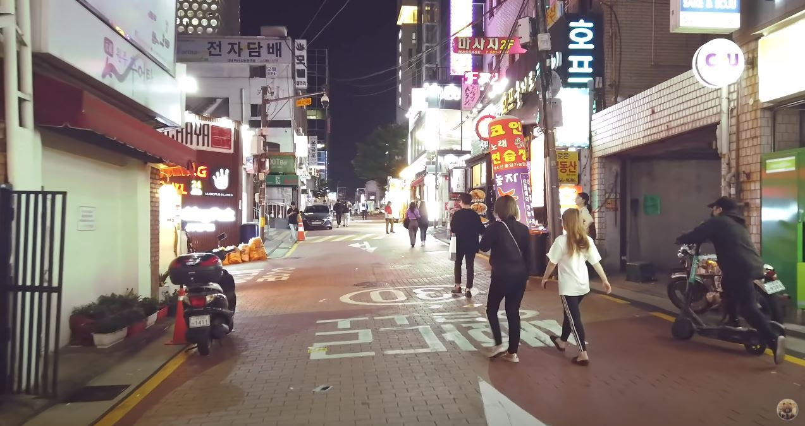
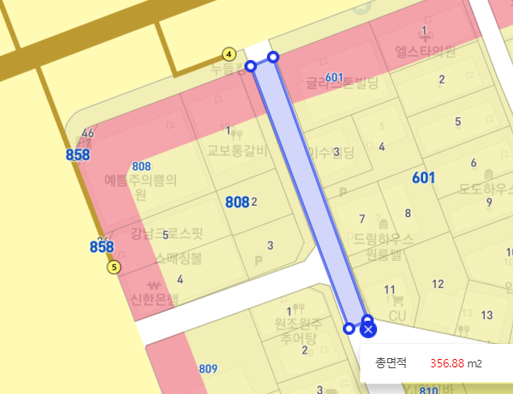
아 이 디 어 제 시
혼잡도 기준
보통 (0.05 ~0.1)
예시
▪ 보통 (0.05 ~ 0.1) : 원활한 보행 가능 / 퍼스널 모빌리티 원활한 운행 가능
유튜브 채널 Rainbow tour KOREA. (2019). 강남 식당골목 밤거리 걷기 Gangnam night Walking Seoul. https://www.youtube.com/watch?v=XETiTjJbqRI&t=442s

Slide 15

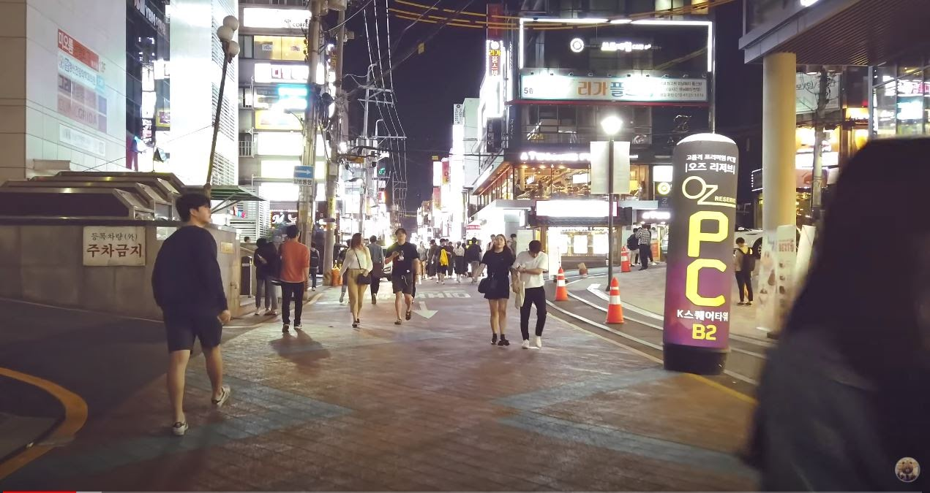
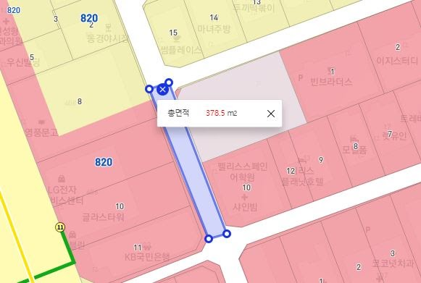
아 이 디 어 제 시
혼잡도 기준
혼잡 (0.1 ~ 0.15)
예시
▪ 혼잡 (0.1 ~ 0.15) : 원활한 보행 가능 / 퍼스널 모빌리티 운행 약간 불편
유튜브 채널 Rainbow tour KOREA. (2019). 강남 식당골목 밤거리 걷기 Gangnam night Walking Seoul. https://www.youtube.com/watch?v=XETiTjJbqRI&t=442s

Slide 16
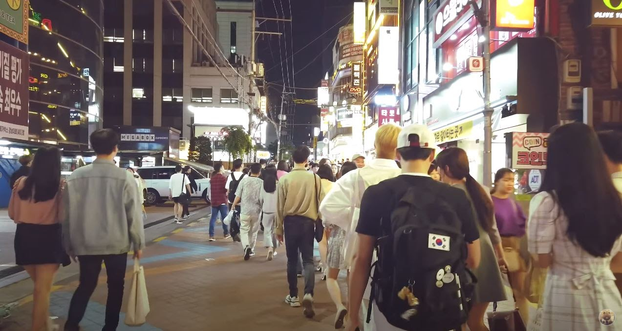
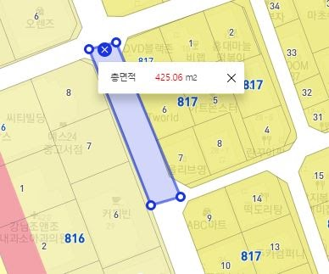
아 이 디 어 제 시
혼잡도 기준
매우 혼잡 (0.15 ~)
예시
▪ 매우 혼잡 (0.15 ~ ) : 보행 불편 / 퍼스널 모빌리티 운행 매우 불편
유튜브 채널 Rainbow tour KOREA. (2019). 강남 식당골목 밤거리 걷기 Gangnam night Walking Seoul. https://www.youtube.com/watch?v=XETiTjJbqRI&t=442s

Slide 17
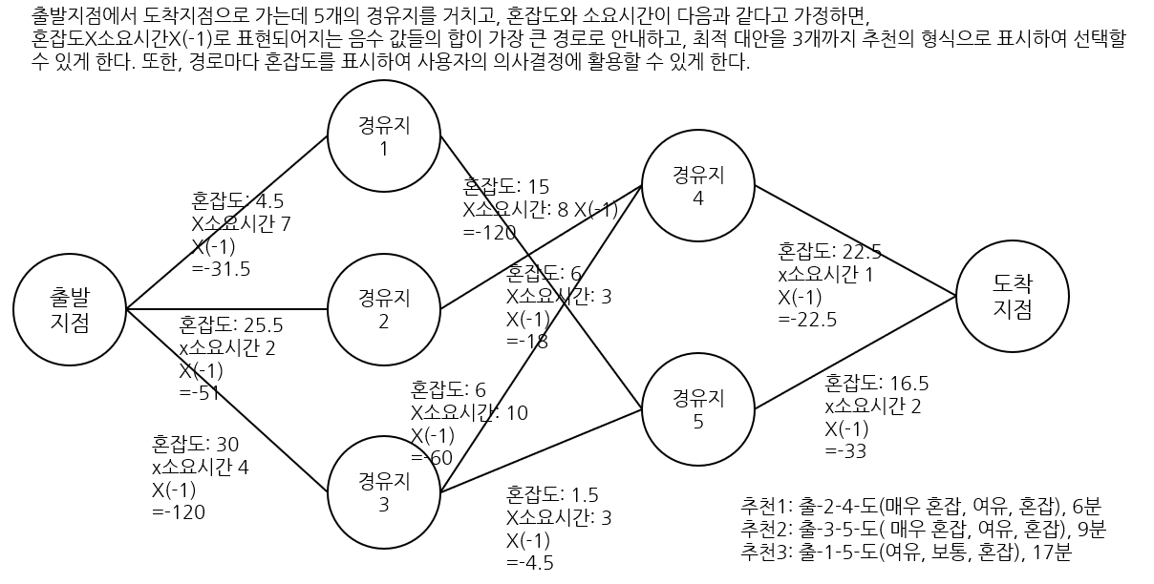
아 이 디 어 제 시
구체적 알고리즘 – 혼잡(안심 귀가 모드)
➔ 상기 예시와 같이, 여성안심귀가의 경우 혼잡도가 비교적 낮은 길보다 높은 길로 우선하여 안내한다.

Slide 18
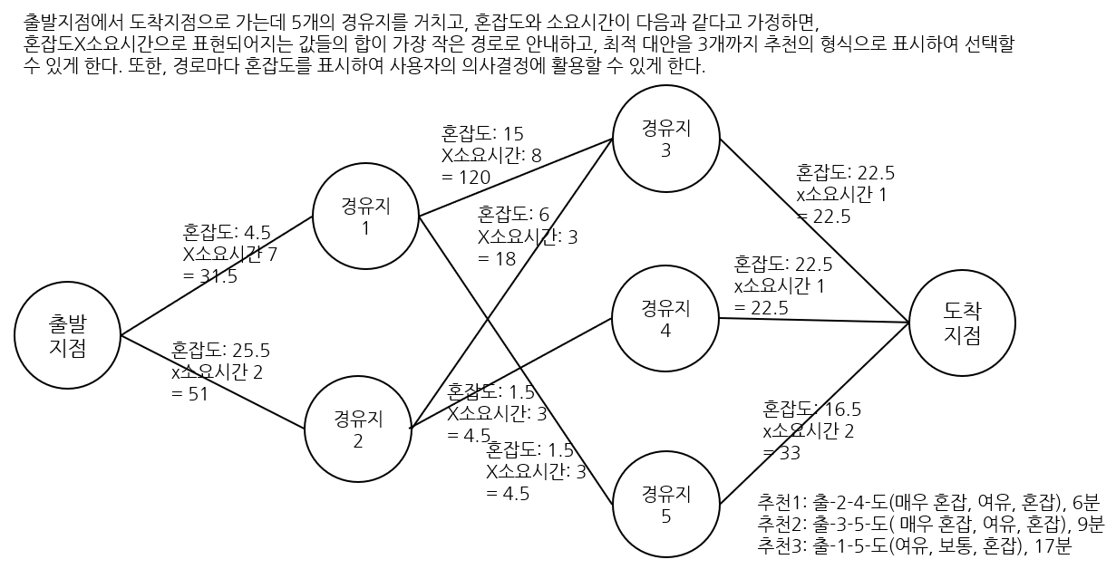
아 이 디 어 제 시
구체적 알고리즘 – 비혼잡(퍼스널 모빌리티 운행 모드)
➔ 상기 예시와 같이, 퍼스널 모빌리티 운행모드의 경우 혼잡도가 높은 곳보다 낮은 길로 우선하여 안내한다.

Slide 19

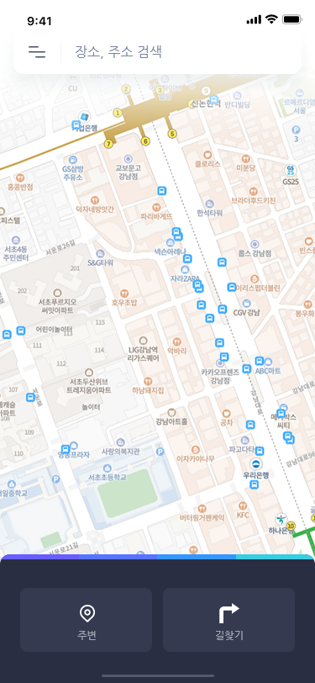
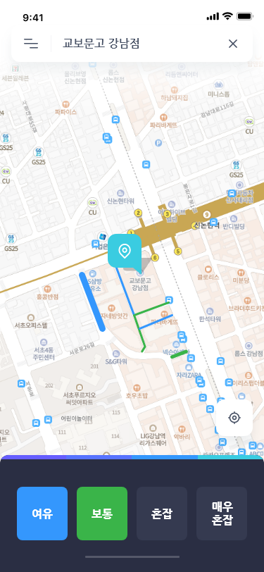
서 비 스 디 자 인
▪ 주변 혼잡도 보기와
길찾기 서비스 제공
▪ 현 위치 혹은 장소, 주소
검색을 통해 원하는 지역의
혼잡도 확인 가능
▪ ‘여유’, ‘보통’, ‘혼잡’,
‘매우 혼잡’ 중 사용자가
보고 싶은 혼잡 상태만
선택하여 확인 가능

Slide 20
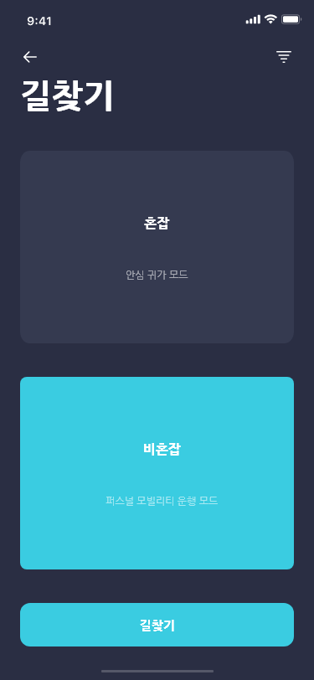
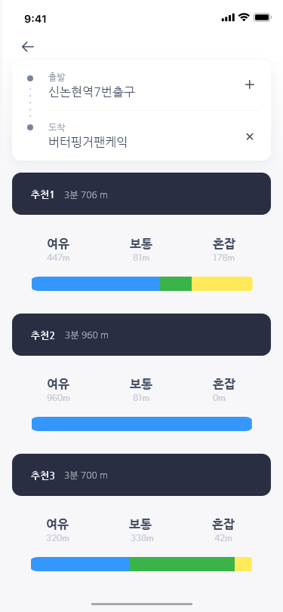
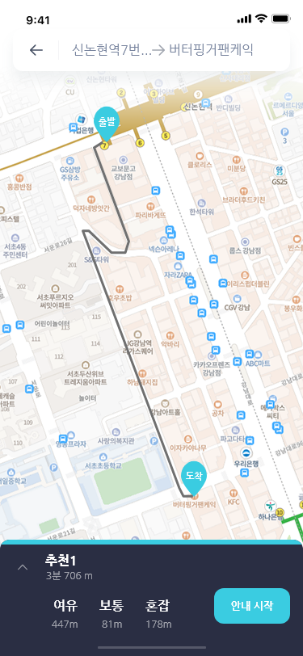
서 비 스 디 자 인
▪ 길찾기 서비스 이용 시
먼저 혼잡 우선, 비혼잡
우선 중 원하는 모드 선택
▪ 모드 선택 후 출발지와
도착지를 입력하면 사용자
가 선택한 모드에 따른
혼잡도와 시간, 거리를
고려하여 경로 추천
▪ 각 경로에 대한 혼잡도를
표시하여 경로 선택 가능

Slide 21




기 대 효 과
1. 안심 귀가
2. 심리적 안정감
3. 수요 파악
▪ ‘여성 안심귀가 서비스’ 는 각 구마다 분기별 약 11억원 정도의 예산이 소요된다.¹ 본 시스템(혼잡道)을 활용하면, ‘여성 안심귀가 서비스’의 수요에 대한 부담을 줄일 수 있어 예산을 절감하는데 도움이 될 것이다.
▪ 혼잡도가 ‘여유’인 구역 위주로 순찰을 집중해 제한된 인원에 대한 효율을 높일 수 있다.
▪ 본 시스템을 통해 인적이 드문 곳을 지나가는 것을 피할 수 있어
“범죄에 노출됐다는 느낌” 등의
불안감을 일정 부분 해소할 수 있다.
▪ 특정 서비스 혹은 활동이 혼잡도가
높은 곳을 필요로 하는 경우 본 시스템을
통해 정보를 얻을 수 있다.
(ex. 택시기사 , 대면 설문조사)
1 서울특별시. (2018). 2018년 안심귀가 스카우트사업 예산 재배정 통보(3/4)분기).

Slide 22



기 대 효 과
4. 퍼스널 모빌리티
5. 감염병 예방
6. 기타
▪ 퍼스널 모빌리티 사용자에게 혼잡도 분석에 따라 덜 혼잡한 거리 위주로 경로를 안내해 주행에 있어 보행자를 최대한 마주치지 않게 하여 보행자와 퍼스널 모빌리티 사용자 모두의 안전을 제고할 수 있다.
▪ 사람이 적은 곳을 한 눈에 파악 할 수 있어 사람 간 접촉을 최소화 시켜 감염병의 확산을 예방하는 효과를 얻을 수 있다.
▪ 공황장애, 대인기피증 혹은 개인적 성향에 따라 사람이 없는 경로로의 이동을 선호하는 경우 외출 시 본 시스템을 통해 원치 않는 접촉을 피할 수 있다.
▪ 자주 혼잡해지는 구간에 대한 데이터를 수집하여 이 정보를 기반으로 각 지자체에서 이에 맞는 정책을 수립할 수 있다.
1 서울특별시. (2018). 2018년 안심귀가 스카우트사업 예산 재배정 통보(3/4)분기).

Slide 23
아이디어 요약 및 의의
보행 혼잡도 안내 시스템을 이용한 안전 증대
혼잡도 표시를 통한 사용자들의 의사결정 보조
다양한 사회적 편익 발생 가능
한국토지주택공사 관련된 거 찾아보기!!!!!!!!!!!!!

Slide 24
보완점 및 향후 연구 방향
최적화를 위한 보다 더 정교한 혼잡도 분석 및 경제성 예측
서비스 주요 타겟의 확장 및 서비스의 접근성 제고를 위한 방법 모색
CCTV가 부재한 지역에서의 활용 제한에 대한 대책 마련!!!!!!!!!!!!!!!!!!!!!!

Slide 25
감사합니당

